Slide 1
ІМПУЛЬС ТІЛА.
РЕАКТИВНИЙ РУХ.
ПРУЖНЕ ТА НЕПРУЖНЕ ЗІТКНЕННЯ
Тодорова Надія Василівна,
вчитель фізики Тарасівської гімназії Гребінківської міської ради

Slide 2
Ключові питання
Як обчислити сили, що виникають у результаті зіткнення тіл?
Як визначити сили, що виникають під час вибуху?
Як визначити сили, що виникають під час руху ракет?
Чи можливо на Землі знайти замкнену систему тіл?

Slide 3
Запитання для учнів:

Slide 4
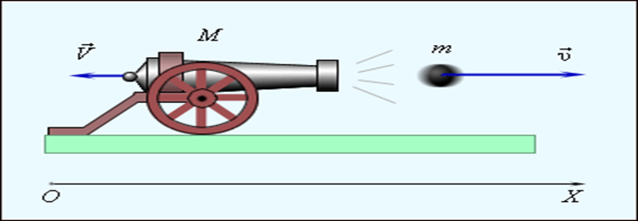
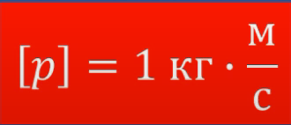
Імпульс тіла
Імпульс тіла - це фізична величина, що дорівнює добутку маси тіла на його швидкість.
Імпульс це векторна величина, яка визначається за формулою
Імпульс служить мірою того, наскільки велика повинна бути сила, яка діє на тіло протягом певного часу, щоб зупинити або розігнати його з місця до даної швидкості.
Напрямок вектора імпульсу завжди збігається з напрямком вектора швидкості.

Slide 5
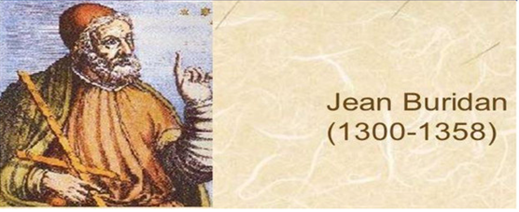
Імпульс тіла
У 14 столітті французький філософ і механік Жан Бурідан зауважив, що кинуте тіло продовжує рухатись тоді, коли на нього перестає діяти сила руки. Здатність тіла зберігати рух Бурідан назвав латинським словом impetus, таким чином увівши в обіг поняття, яке в наш час називають імпульсом.

Slide 6
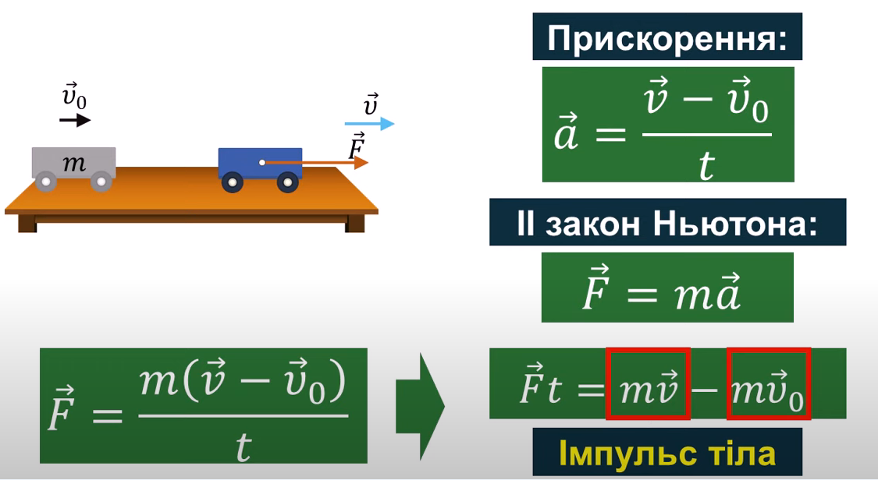
Імпульс тіла

Slide 7
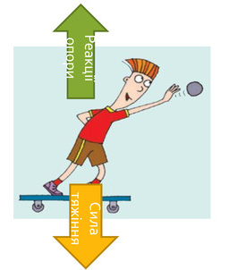
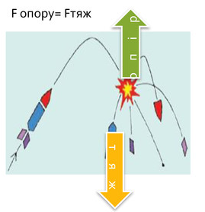
Замкнена система тіл
Замкнена система тіл (ізольована) – це така система тіл, на яку не діють зовнішні сили, а будь-які зміни стану системи є результатом дії внутрішніх сил.

Slide 8
Закон збереження імпульсу

Slide 9
Реактивний рух

Slide 10
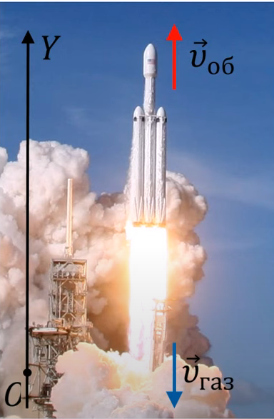
Реактивний рух
Ракета – літальний апарат, який переміщується в просторі завдяки реактивній тязі, що виникає внаслідок відкидання ракетою частини власної маси

Slide 11
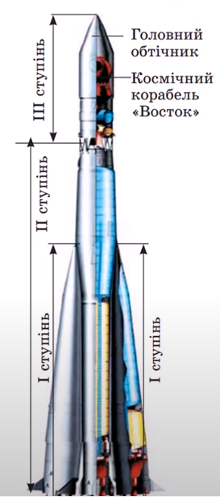
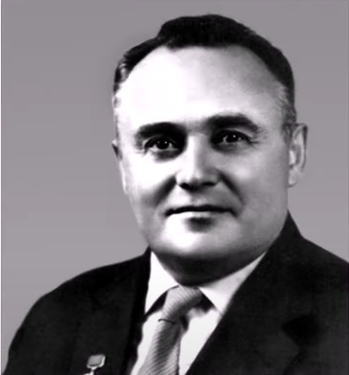
Реактивний рух
12 квітня 1961 року ракета-носій «Восток» вивела на орбіту перший космічний корабель «Восток»
На борту був перший у світі космонавт Ю.О. Гагарін
Конструктор корабля С.П. Корольов (1907 – 1966), уроженець
м. Житомира

Slide 12
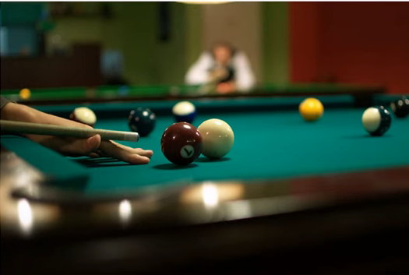
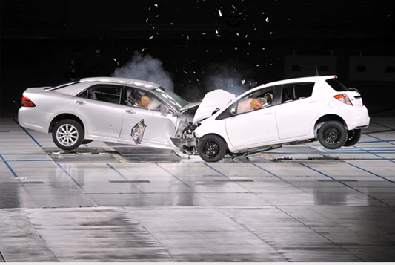
Зіткнення тіл
Зіткнення (удар) – це короткочасна взаємодія тіл, у ході якої тіла безпосередньо торкаються одне одного
Пружне зіткнення
Непружне зіткнення

Slide 13
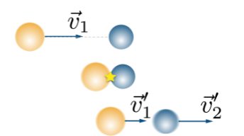
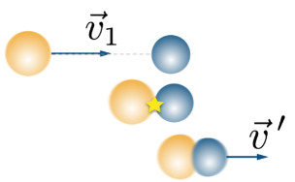
Зіткнення тіл
Абсолютно пружне зіткнення – це зіткнення тіл у результаті якого повністю відновлюється форма та розміри тіл, що взаємодіють.
Абсолютно непружне зіткнення – це зіткнення тіл у результаті якого форма тіл не відновлюється і тіла рухаються як одне ціле.
Центральне зіткнення – це зіткнення при якому швидкості руху тіл до і після зіткнення (пружного чи не пружного) напрямлені вздовж прямої, що проходить через центри мас цих тіл.

Slide 14
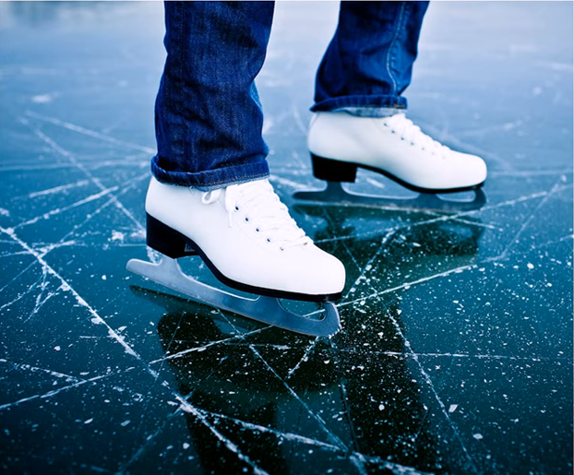
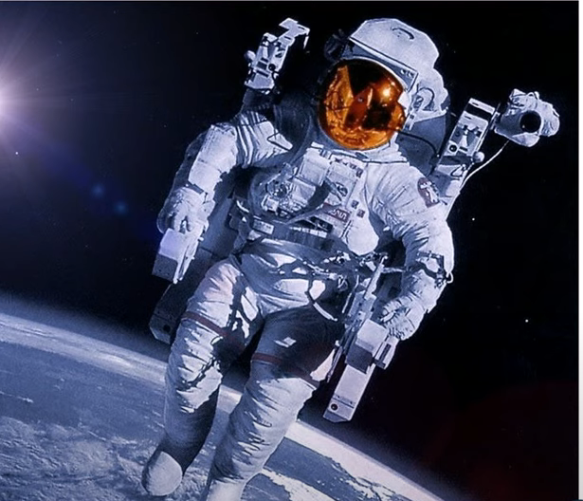
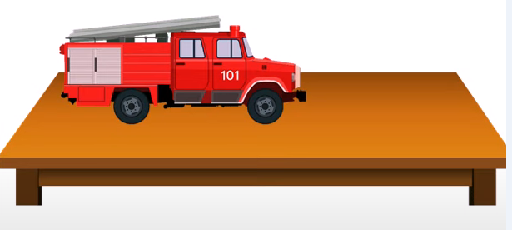
Розв'язування задач
Чи може людина,стоячи на ідеально гладкій горизонтальній поверхні льоду, зрушити з місця, не упираючись нічим гострим у лід?
Яким способом космонавт зможе повернутися на корабель, якщо трос, яким він був привязаний до корабля, випадково обірвався?
Чи може зміниться імпульс тіла, якщо не змінились ані маса тіла, ані модуль його швидкості?

Slide 15
Розв'язування задач
4. З якою швидкістю мав би рухатись легковий автомобіль, маса якого 2,5 т, щоб у нього був такий самий імпульс, як у вантажівки масою 9 т, що рухається зі швидкістю 54 км/год?
5. Із гармати, встановленої на гладенькій горизонтальній поверхні, горизонтально випущено снаряд зі швидкістю 200 м/с. Якої швидкості руху набуде гармата після пострілу, якщо маса снаряда дорівнює 20 кг, а маса гармати – 1,5т?

Slide 16
Знайти відповідність
1 Одиниця вимірювання імпульсу? | 2 Відокремленою частиною ракети є… | 3 Непружне зіткнення, після якого тіла рухаються як одне ціла, називають… | 4 Імпульс тіла
5 Як називають векторну величину, яка дорівнює добутку маси тіла на швидкість його руху? | 6 Як називають корот-кочасну взаємодію тіл, у ході якої тіла безпосередньо тор-каються одне одного? | 7 Якщо після зіткнення частина кінетичної енергії перетворюється на внутрішню, таке зіткнення називають… | 8 Кг•м/с
9 Абсолютно не пружним | 10 Як називається лі-тальний апарат, який переміщується в прос-торі завдяки реактив-ній тязі, що виникає внаслідок відкидання апаратом частини власної маси? | 11 Не пружним | 12 Зіткнення
13 Пружним | 14 Ракета | 15 Струмінь гарячого газу | 16 Якщо після зіткнення сумарна кінетична енергія тіл зберігається, таке зіткнення називають…

Slide 17
Використані джерела
1. Підручник «Фізика-10 (рівень стандарту)» за редакцією Т.М. Засєкіної, Д.О. Засекіна-Київ : видавництво «Оріон», 2018.
2. Навчальний посібник «Фізика 8-11» за редакцією Н.В. Татарчука – Харків: видавництво «Країна мрій», 2006.
3. Презентація "Взаємодія тіл. Імпульс. Закон збереження імпульсу". Освітній проект «На Урок» для вчителів. URL: https://naurok.com.ua/prezentaciya-vzaemodiya-til-impuls-zakon-zberezhennya-impulsu-214442.html (дата звернення: 01.06.2022).
4. Наталія Андрієнко. Імпульс тіла. Реактивний рух. Пружне та непружне зіткнення, 2020. YouTube. URL: https://www.youtube.com/watch?v=GVNKCtqNPtc (дата звернення: 01.06.2022).

